Slide 1
«Алгоритмы решения задач вычислительной математики»
Лекция №9
Цель лекции: : дать основные понятия и определения алгоритмов решения задач вычислительной математики.
Работа с матрицами – сердце научных расчетов!
.
Кафедра ИУ4 «Проектирование и технология производства ЭА» http://nanotech.iu4.bmstu.ru

Slide 2

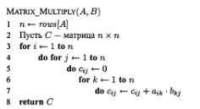
«Алгоритмы решения задач вычислительной математики»
Лекция №9
Алгоритмы умножения матриц
Кафедра ИУ4 «Проектирование и технология производства ЭА» http://nanotech.iu4.bmstu.ru

Slide 3


«Алгоритмы решения задач вычислительной математики»
Лекция №9
Алгоритмы умножения матриц
Алгоритм Штрассена
Кафедра ИУ4 «Проектирование и технология производства ЭА» http://nanotech.iu4.bmstu.ru

Slide 4

«Алгоритмы решения задач вычислительной математики»
Лекция №9
Алгоритмы решения СЛАУ
Итерационные
Метод простой итерации
Метод Зейделя
Кафедра ИУ4 «Проектирование и технология производства ЭА» http://nanotech.iu4.bmstu.ru

Slide 5
«Алгоритмы решения задач вычислительной математики»
Лекция №9
Алгоритмы решения СЛАУ
Прямые
Метод Гаусса
Метод Гаусса с выбором ведущего элемента
Метод LU-разложения
Кафедра ИУ4 «Проектирование и технология производства ЭА» http://nanotech.iu4.bmstu.ru

Slide 6
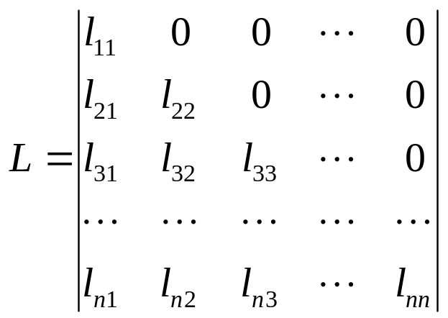
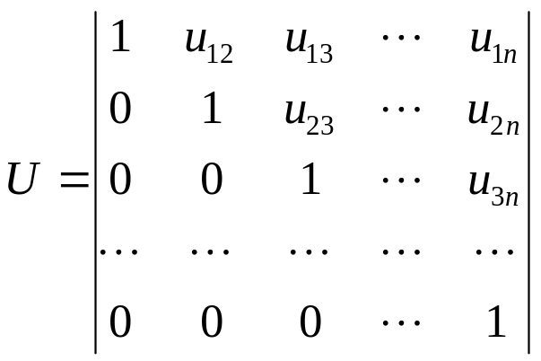
«Алгоритмы решения задач вычислительной математики»
Лекция №9
Алгоритмы решения СЛАУ
Метод LU-разложения
Кафедра ИУ4 «Проектирование и технология производства ЭА» http://nanotech.iu4.bmstu.ru

Slide 7
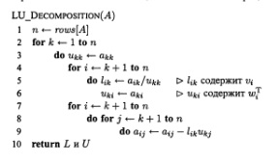
«Алгоритмы решения задач вычислительной математики»
Лекция №9
Алгоритмы решения СЛАУ
Метод LU-разложения
Кафедра ИУ4 «Проектирование и технология производства ЭА» http://nanotech.iu4.bmstu.ru

Slide 8
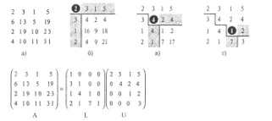
«Алгоритмы решения задач вычислительной математики»
Лекция №9
Алгоритмы решения СЛАУ
Метод LU-разложения. Пример
Кафедра ИУ4 «Проектирование и технология производства ЭА» http://nanotech.iu4.bmstu.ru

Slide 9
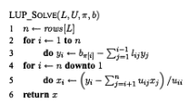
«Алгоритмы решения задач вычислительной математики»
Лекция №9
Алгоритмы решения СЛАУ
Метод LU-разложения
Кафедра ИУ4 «Проектирование и технология производства ЭА» http://nanotech.iu4.bmstu.ru

Slide 10
«Алгоритмы решения задач вычислительной математики»
Лекция №9
Вычисление обратной матрицы
Кафедра ИУ4 «Проектирование и технология производства ЭА» http://nanotech.iu4.bmstu.ru

Slide 11
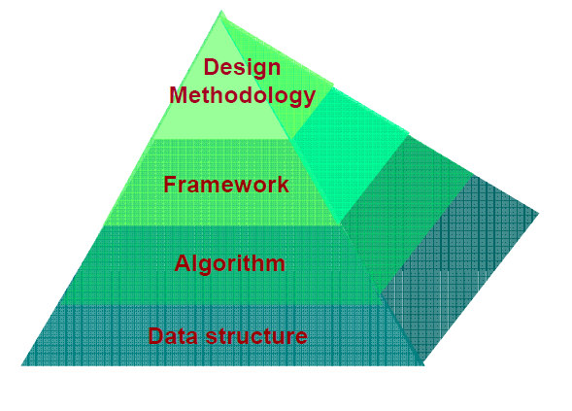
«Алгоритмы решения задач вычислительной математики»
Лекция №9
Пирамида для решения проблемы
Методология
проектирования
Среда
Алгоритм
Структура данных
Кафедра ИУ4 «Проектирование и технология производства ЭА» http://nanotech.iu4.bmstu.ru

Slide 12
«Алгоритмы решения задач вычислительной математики»
Лекция №9
ДЗ
Конспект
Пример решения на основе
LU разложения
Кафедра ИУ4 «Проектирование и технология производства ЭА» http://nanotech.iu4.bmstu.ru

Slide 13
«Алгоритмы решения задач вычислительной математики»
Лекция №9
Основные выводы:
Рассмотрены основные понятия алгоритмов решения задач вычислительной математики;
Изучена применение алгоритмов решения задач вычислительной математики при решении задач конструкторско-технологической информатики;
Кафедра ИУ4 «Проектирование и технология производства ЭА» http://nanotech.iu4.bmstu.ru

